Slide 1
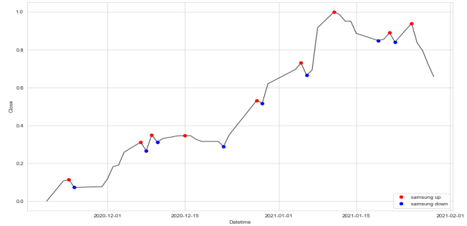
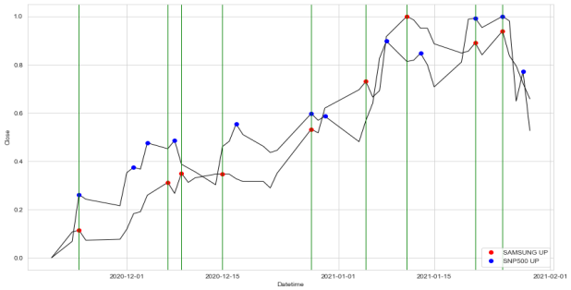
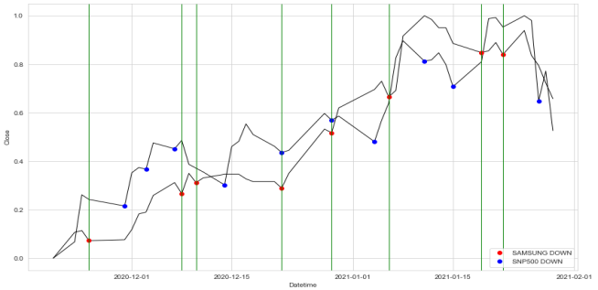
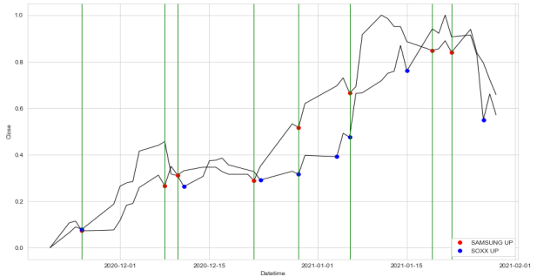
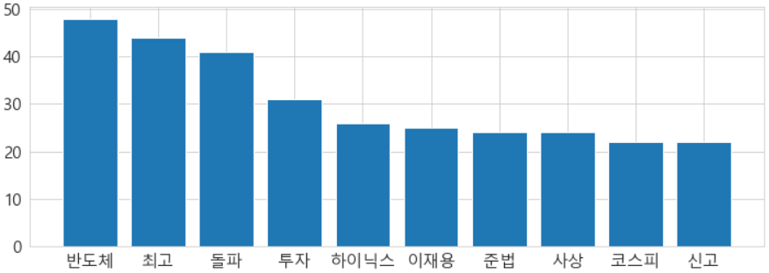
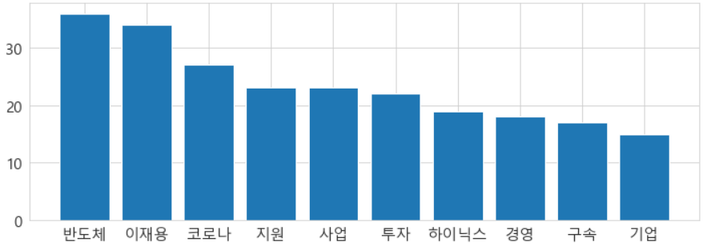
3. Investment Factor
Influence Variable Analysis
영향 변수에 대한 상관관계 분석 – Change point
S&P500지수 선행
삼성전자와 영향 변수 간 Peak 분석
☞ Peak 데이터에 대한 삼성전자 주가와 대표 지표인 S&P500은 Peak 간 유사한 내용을 나타냈으나 SOX(필라 델피아 반도체 지수)와는 Peak가 Max/Min 둘다 특이점을 발견 할 수 없음
< 삼성전자의 Peak 분석>
< 삼성전자와 S&P500 Peak 비교 >
선후행 관계를 찾을 수 없음
삼성전자 주가와 뉴스에 따른 분석
☞삼성전자 종가의 최대 / 최소 Peak 일자에 대한 네이버 금융 뉴스기사 크롤링
☞ 최대 Peak의 기사들에 쓰인 단어 빈도수가 높은 TOP10은 [반도체], [최고], [돌파], [하이닉스], [코스피] 등이 발견
☞ 반대로 최저 Peak의 경우 특이한 단어로 [코로나], [구속] 을 발견
< 삼성전자와 SOX Max Peak 비교 >
< 삼성전자와 SOX Min Peak 비교 >
< 삼성전자 MAX Peak 뉴스 TOP10 단어 >
< 삼성전자 MIN Peak 뉴스 TOP10 단어 >

